Slide 1
La démarche environnementale de l’entreprise Managem

Slide 2
Plan
01
02
03
04
05
Présentation de l’entreprise
Adaptation ISO 14001
Identifications des Aspects et impacts
Grille de cotation et d´évaluation
Les Solutions /Pratiques positives

Slide 3
01
Présentation de l’entreprise

Slide 4

Présentation de l’entreprise
Entreprise Marocaine opère dans le secteur minière.
Année de fondation : 1930
Ses activités principales :
Exploration – Extraction – traitement
Les minéraux ciblés :
Or – Zinc – Cuivre – Argent

Slide 5
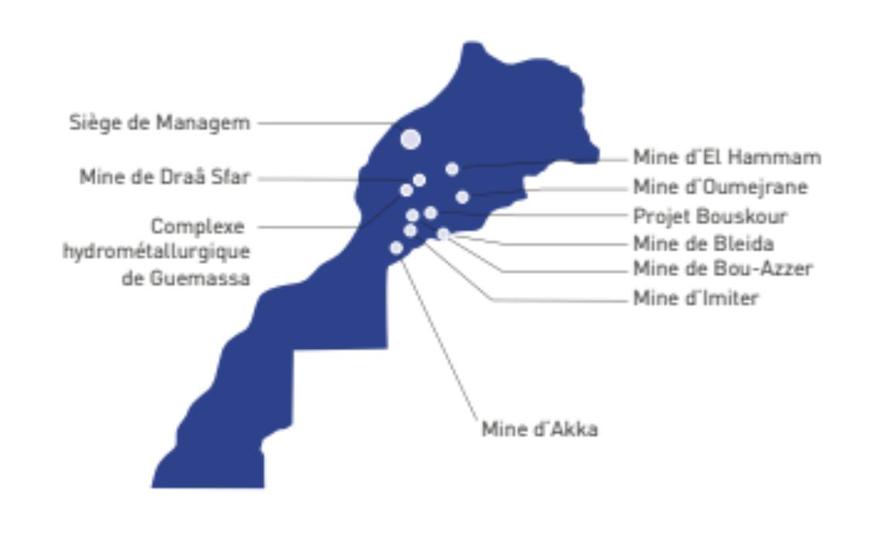
Présentation de l’entreprise
Les sites d’opération :
• Imiter :
Minéraux Extraits : Principalement l'argent. Processus d'Extraction : Méthodes minières conventionnelles.
• Akka:
Minéraux Extraits : Zinc et or.
Processus d'Extraction : Méthodes d'extraction variées selon la nature
• Drâa Lasfar:
Minéraux Extraits : Principalement le cuivre.
Processus d'Extraction : Utilisation de procédés métallurgiques
• Guemassa:
Minéraux Extraits : Plomb et zinc, entre autres.
Processus d'Extraction : Combinaison de méthodes d'extraction.

Slide 6
Présentation de l’entreprise
La chaine de production
Exploration minière
Responsabilité sociale et environnemental
Traitement des mineries
01
02
03
04
05
Exploitation minière
production

Slide 7
02
L’adaptation de l’ISO 14001: les enjeux externes et internes

Slide 8
Analyse PESTEL
Politique P | Economie E | Social S | Technologie T | Environnement E | Légal L
-politique fiscale -relations internationales -accès aux ressources minières | -variation des prix de matière première -les couts opérationnels -la demande mondiale -variation des taux de change | -adaptation à la main d’œuvre locale -santé et sécurité -dialogue avec les parties prenantes | -automatisation -télédétection et exploration minière -difficulté de la gestion de grande quantité de donnés (big data) | -gestion des déchets miniers -conservation de l’eau -réduction des émissions de gaz -gestion de la biodiversité -catastrophe naturel | -loi cadre de l’étude d’impacte sur l’environnement (12-03) -loi sur l’eau (10-95) -loi relative aux mines (33-13) -loi relative à la pollution de l’air (13-03) -code de travail

Slide 9
Analyse SWOT
FORCES | FAIBLESSES
Premier groupe minier privé au Maroc; Découverte continue de réserves et ressources pour les différents métaux; Développement à l'international Amélioration des teneurs Argent, Zinc, Plomb et Cuivre; | Durée de vie réduite pour les gisements Baisse de la production des cathodes de Cobalt.
OPPORTUNITES | MENACES
Accompagnement étatique de la recherche et l'exploitation minière au Maroc; | Absence d'un marché organisé pour le Cobalt

Slide 10
03
Identifications des AE et leurs IE
Notes:
Les opérations de mangem sont centrés sur 4 activités principales, chacune de ces activités représente des aspects qui, à leur tour, ont des impacts environnementaux définis:

Slide 11
Extraction Minière
Destruction de la faune et la flore
Emission de GES
Enlèvement de la végétation
Ouverture de mines
Transport
Erosion du sol et déforestation
Notes:
D´abord en ce qui concerne l´extraction minière on distingue plusieurs aspects environnementaux dont on cite:
Le transport qui a pour impact l´émission de gaz à effet de serre et la contamination de l´air
L´enlèvement de végétation et la perturbation des couches de sol qui induit à l´érosion et la déforestation
L´ouverture de mines qui peut aboutir à la destruction de la faune et la flore

Slide 12
Métallurgie
Maladies et contamination de l´eau et du sol
Pénurie d´eau
Ecrasement et broyage de minerais
Effluents toxiques
Processus gravimétrique
Dégagement de poussières
Notes:
Concernant la métallurgie et le traitement de minerais les impacts environnementaux distingués suivant les aspects sont:
La pression sur les ressources hydriques et la pénurie d´eau résultant de la consommation excessive de l´eau par le processus gravimétrique
Dégagement de poussières et contamination de l´air provenant de l´écrasement et broyage de minerais
Les maladies respiratoires, digestives et celles du système nerveux ainsi que la contamination du sol et de l´eau par les effluents toxiques provenant de produits chimiques utilisés lors des procédés de traitement de minerais

Slide 13
Raffinage
Emission de GES
Pression sur les ressources hydriques
Fusion à haute température
Refroidissement
Notes:
Et enfin le raffinage dont on distingue deux aspects environnementaux:
La fusion à haute température qui demande une consommation importante d´énergie et donc l´émission de gaz à effet de serre
Le processus de refroidissement qui induit à la pression sur les ressources hydriques à cause de la consommation excessive de l´eau

Slide 14
04
Grille de cotation et d´évaluation
Notes:
Notre objectif principal dans cette étude est d´évaluer les impacts environnementaux selon leur gravité,leur fréquence en mode normal, anormal et urgent et la sensibilité des milieux impactés pour pouvoir classer ces impacts selon leur intensité et importance.

Slide 15
Fréquence Fréquence en mode normal 1-l´évènement a lieu une fois par an au minimum 2-l´évènnement a lieu au moins une fois par mois 3-l´évènnement a lieu au moins une fois par semaine 4- l´évènnement a lieu au moins une fois par jour 5- l´évènnement a lieu en continu Fréquence en mode anormal 1-l´évènement a lieu une fois par an au minimum- Rare 2-l´évènnement a lieu au moins une fois par mois- Peu fréquent 3-l´évènnement a lieu au moins une fois par semaine- moyennement fréquent 4- l´évènnement a lieu au moins une fois par jour- fréquent 5- l´évènnement a lieu plusieurs fois par jour- très fréquent Fréquence en mode d´urgence 1-l´évènnement n´a pas d´historique connue dans la profession. La probabilité de production de l´incident est pratiquement nulle 2-l´évènnement est connu pour s´être produit une fois dans le passé, mais la probabilité qu´il se produit dans le site est très faible 3-Peu probable 4- l´évènnement est connu pour s´être produit sur un site ayant le même type d´activité et il est possible qu´il se produit dans le site – Probable 5-l´évènnement est déjà produit au moins une fois sur le site et il est fort probable qu´il se reproduira
Notes:
Voici le questionnaire sur lequel On s´est basé dans notre étude

Slide 16
Sensibilité Milieu Air 1-l´air est il déjà saturé par ce polluant 2-la zone impacté est elle caractérisé par une capacité de dilution très réduite 3-la zone impacté a fait l´objet sur les 3 dernières années d´une médiatisation ou réclamation sur la pollution de l´air par ce polluant 4-la zone impactée comporte des espèces animales ou végétales sensibles à la pollution de l´air par ce polluant 5-la zone impactée comporte des sites ou établissements sensibles à la pollution de l´air parce polluant Sensibilité Milieu eau 1-l´eau impactée est il déjà saturé par ce polluant 2- la zone impacté est elle caractérisé par une capacité de dilution très réduite 3- la zone impacté a fait l´objet sur les 3 dernières années d´une médiatisation ou réclamation sur la pollution de l´air par ce polluant 4- la zone impactée com porte des espèces animales ou végétales sensibles à la pollution de l´air par ce polluant 5- la zone impactée représente-elle un intérêt biologique écologique ou économique particulier Sensibilité Milieu sol 1-le sol impactée est-il perméable 2-existe-t-il une nappe phréatique à une faible proffondeur 3-le sol impactée se trouve-t-il à proximité des zones résidentielles ou accessible par des espèces animales sensibles à ce polluant 4- le sol impacté a fait l´objet sur les 3 dernières années d´une médiatisation ou réclamation sur la pollution de sol par ce polluant 5- la sol impactée représente-elle un intérêt biologique écologique ou économique particulier
Notes:
On s´est servi du questionnaire suivant dans notre étude

Slide 17
Gravité pollution de l´air 1- polluant pas dangereux étendu intra site et flux faible 2- polluant moyennement dangereux étendu intra site et flux faible 3- polluant moyennement dangereux étendu extra site et flux moyen 4- polluant très dangereux etendu extra site et flux moyen 5- polluant très dangereux étendu extra site et flux très important Gravité pollution de leau 1- polluant pas dangereux étendu localisé et flux faible 2- polluant moyennement dangereux étendu localisé et flux faible 3- polluant moyennement dangereux étendu très large et flux moyen 4- polluant très dangereux etendu très large et flux moyen 5- polluant très dangereux étendu très large et flux très important Gravité pollution de sol 1- polluant pas dangereux étendu localisé et flux faible 2- polluant moyennement dangereux étendu localisé et flux faible 3- polluant moyennement dangereux étendu très large et flux moyen 4- polluant très dangereux etendu très large et flux moyen 5- polluant très dangereux étendu très large et flux très important
Notes:
On s´est servi du questionnaire suivant dans notre étude

Slide 18
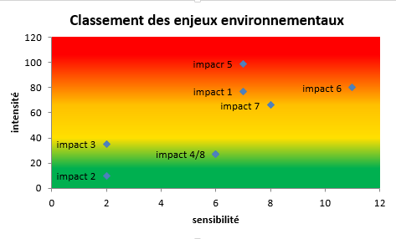
Notes:
Les résultats de notre investigation nous ont permis le traçage du graphique ci-contre qui représente le classement des impacts environnementaux selon leur importance .
Zone verte-zone jaune-zone rouge

Slide 19
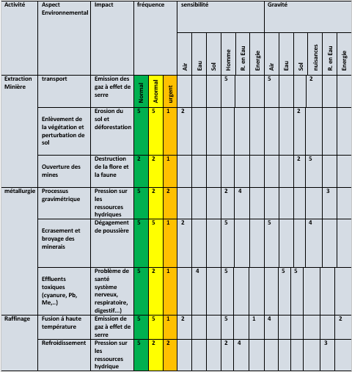

Slide 20
Solutions/Pratiques positives
05

Slide 21
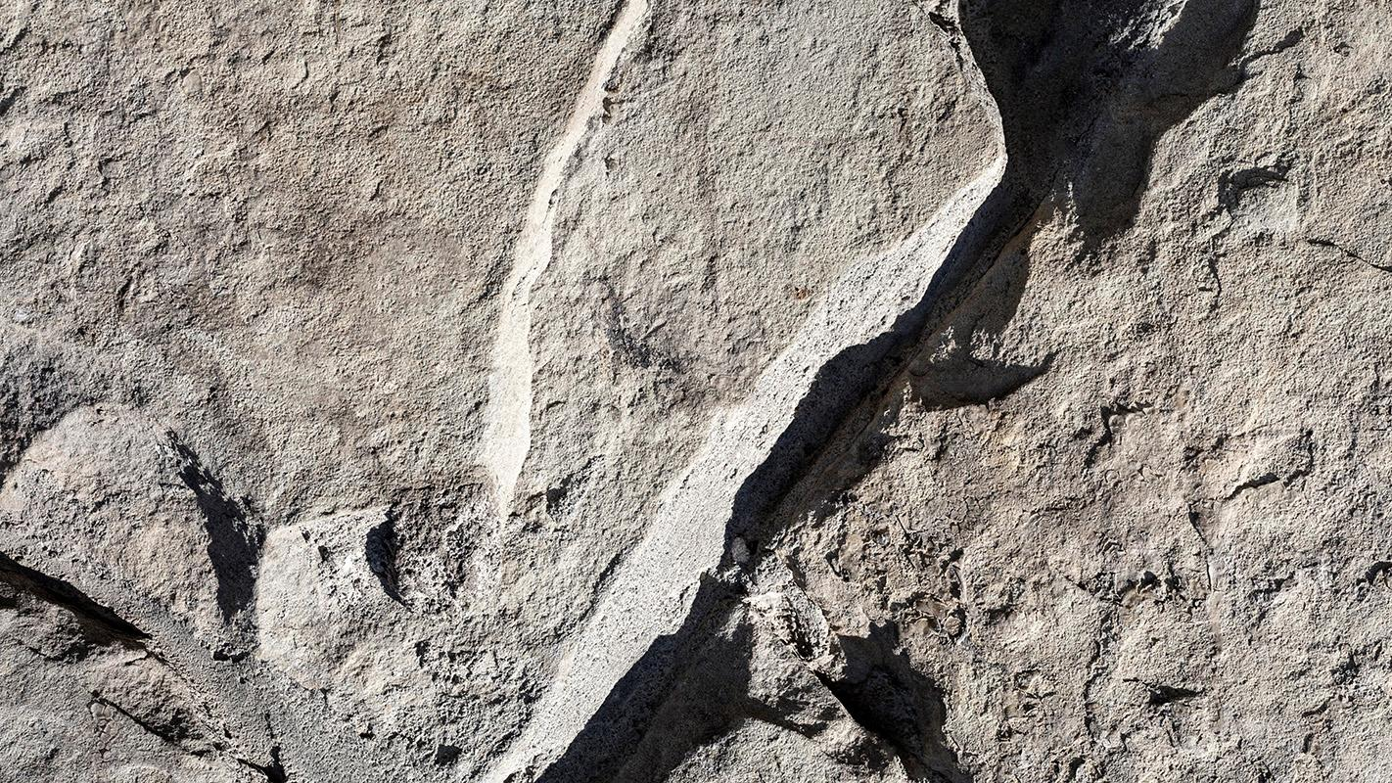
Les pratiques positives liées à la protection de la biodiversité

Slide 22
Limitation des zones de déboisement
Plan de fermeture responsable et réhabilitation du territoire
01
02
03
04
Interdiction de la chasse et lutte contre le braconnage
Travaux de réaménagement et de végétalisation
Notes:
"Pour préserver la biodiversité, Managem a pris des mesures significatives :
Limitation des zones de déboisement : Managem a restreint les zones de déboisement, utilisant des technologies de surveillance avancées pour garantir le respect de ces limites.
Interdiction de la chasse et lutte contre le braconnage : En interdisant la chasse dans le permis d'exploitation et en collaborant avec les autorités, Managem renforce la protection contre le braconnage, avec des mesures de sécurité et des technologies de surveillance.
Plan de fermeture responsable et réhabilitation du territoire : Face à l'épuisement des réserves, le plan de fermeture de Managem intègre des pratiques de restauration écologique avancées, accélérant la régénération naturelle du territoire.
Travaux de réaménagement et de végétalisation : En impliquant les communautés locales et en utilisant des espèces indigènes, Managem favorise la végétalisation et la biodiversité lors des travaux de réaménagement."

Slide 23
Les pratiques positives liées à la protection des ressources en eau

Slide 24
Optimisation de la consommation de l'eau
Conformité réglementaire et autorisations
01
02
03
04
Évitement de la pollution des eaux
Études hydrogéologiques systématiques
Notes:
"Passons maintenant à l'engagement de Managem envers une gestion responsable de l'eau :
Optimisation de la consommation de l'eau : Managem utilise des technologies avancées pour le pilotage et le suivi, recycle l'eau, et investit dans la R&D pour réduire son empreinte hydrique.
Évitement de la pollution des eaux : En respectant strictement la conformité réglementaire, Managem veille à ce que toute utilisation, consommation ou rejet d'eau soit en accord avec les normes établies.
Conformité réglementaire et autorisations : L'utilisation de l'eau par Managem est alignée sur la réglementation en vigueur, en collaboration avec les autorités compétentes.
Études hydrogéologiques systématiques : Des études hydrogéologiques avant, pendant et après l'exploitation des sites miniers garantissent une évaluation complète de l'impact sur les ressources en eau."

Slide 25
La maîtrise de l’empreinte carbon:

Slide 26
La conclusion de contrats avec des sous-traitants d'électricité éolienne
01
02
03
L'optimisation des consommations énergétiques
L'installation de panneaux solaires sur les sites

Slide 27
Valorisation des rejets miniers

Slide 28
1. Recyclage des stériles miniers
2. Transformation des rejets miniers
4. La réduction des émissions CO2
3. Production de l’énergie propre

Slide 29
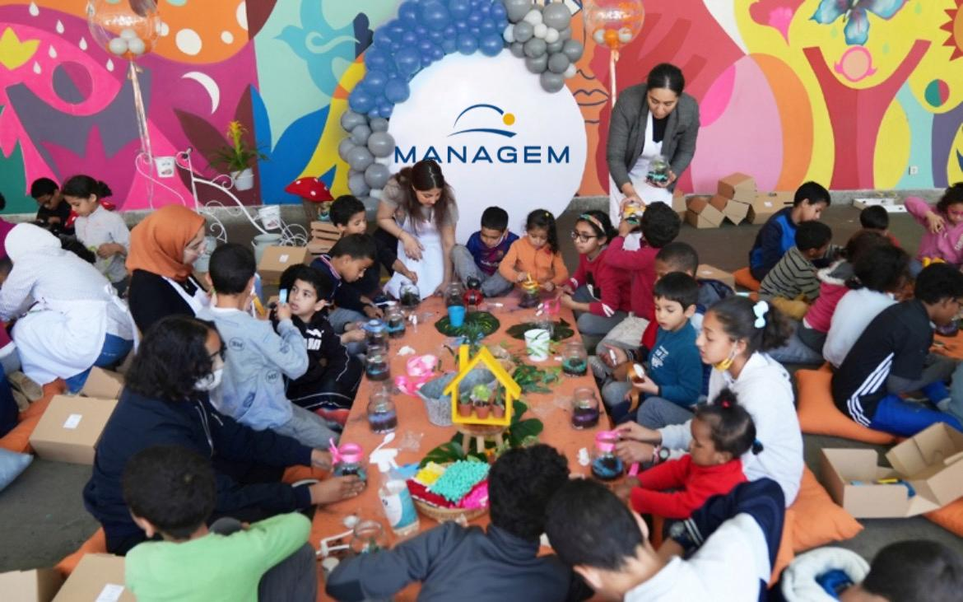
Organisation d’un atelier de sensibilisation dédié aux élèves de l'école Saba et du Centre culturel Sidi Moumen, sur le thème : «Je participe à la protection de l'eau». En partenariat avec l’Alliance Maghreb Machrek pour l’Eau (ALMAE)
Sensibilisation pour les écoliers

